Slide 1
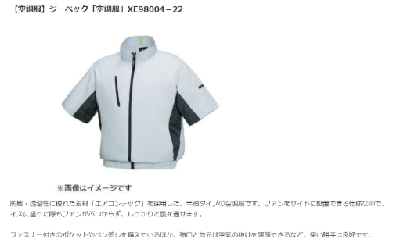
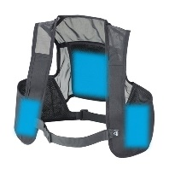
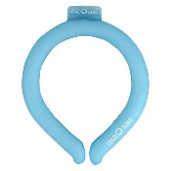
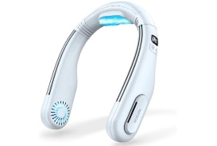
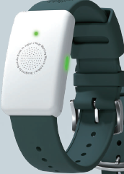
令和8年度訪問系障害福祉サービス
暑さ対策緊急支援事業
記録的な猛暑が続く中、自転車などで障害のある方のご自宅等を移動し、
支援を行っている方々がいます。東京都ではこうした方々が安心して
働けるよう暑さ対策を支援し、働きやすい職場づくりを進めてまいります‼
事業
目的
事 業 内 容 等
対象
サービス
以下のサービスを実施する事業所が、
事業所番号単位で申請できます‼
・居宅介護 | ・重度訪問介護 | ・同行援護
・行動援護 | ・重度包括支援 | ・自立生活援助
・地域移行支援 | ・地域定着支援 | ・計画相談支援
・障害児相談支援 | ・居宅訪問型 児童発達支援 | ・保育所等訪問支援
補助対象
物品
下記物品等の購入経費が補助対象です‼
(令和８年４月１日以降に購入したもの)
区分 | 物品例
①暑さ対策 物品 | ファン付きウェア | 空冷ファンにより服の内側を冷やす上着
 | 冷却ベスト | 保冷剤などをポケットに入れ、 体を冷やす上着
 | ネッククーラー等 | 首部分を冷やすためのグッズ
 | 保冷剤用冷凍庫 | 保冷剤やコールドリング等の専用冷凍庫
②熱中症 リスク 感知機器 | 暑さ指数計等 | 熱中症予防のために熱中症リスクを感知する機器

Slide 2
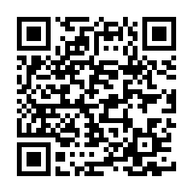

事 業 内 容 等
補助基準額
補助率
・補助基準額：サービスに従事する人数に
応じ、段階設定
・補助率 ：都 3/4 事業所 1/4
サービス従事人数 | ①暑さ対策物品 | ②熱中症リスク 感知機器
10人以下 | 100,000円 | 50,000円
11人以上20人以下 | 200,000円 | 100,000円
21人以上30人以下 | 300,000円 | 150,000円
31人以上40人以下 | 400,000円 | 200,000円
41人以上 | 500,000円 | 250,000円
スケジュール
（予定）
年 | 令和8年 |  |  |  |  |  |  |  |  | 令和9年
月 | 4 | 5 | 6 | 7 | 8 | 9 | 10 | 11 | 12 | 1 | 2 | 3
問合せ等窓口設置
要綱送付
交付申請受付
交付
決定通知
実績報告
受付
補助金
支払い
担当
東京都福祉局障害者施策推進部
地域生活支援課在宅支援担当
問合先
東京都訪問系障害福祉サービス暑さ対策緊急支援事業補助金事務局 03-6380-8078
対応時間：9:00~18:00
補助金
要綱等
東京都障害者サービス情報に要綱、申請様式等を掲載しています。
掲載先：東京都障害者サービス情報

